Slide 1
ФЕДЕРАЛЬНОЕ ГОСУДАРСТВЕННОЕ БЮДЖЕТНОЕ ОБРАЗОВАТЕЛЬНОЕ УЧРЕЖДЕНИЕ ВЫСШЕГО ОБРАЗОВАНИЯ
«КРАСНОЯРСКИЙ ГОСУДАРСТВЕННЫЙ МЕДИЦИНСКИЙ УНИВЕРСИТЕТ ИМЕНИ
ПРОФЕССОРА В.Ф. ВОЙНО-ЯСЕНЕЦКОГО»
МИНИСТЕРСТВА ЗДРАВООХРАНЕНИЯ РОССИЙСКОЙ ФЕДЕРАЦИИ
Кафедра клинической психологии и педагогики с курсом ПО
ТЕМА: ЛИЧНОСТЬ. ФОРМИРОВАНИЕ ЛИЧНОСТИ В ОНТОГЕНЕЗЕ
лекция № 3 для студентов 2 курса,
обучающихся для специальности 31.05.03 – Стоматология (очная форма обучения)
Красноярск, 2024

Slide 2
ОСНОВНЫЕ ВОПРОСЫ
Понятие личности в психологии
Структура личности
Психические свойства личности:
темперамент
характер
способности
направленность личности
Возраст. Структура возраста. Законы возрастного развития. Периодизации психического развития человека.
Психолого-педагогические основы индивидуальности.
Медико-психолого-педагогическое сопровождение людей на разных этапах онтогенеза.

Slide 3
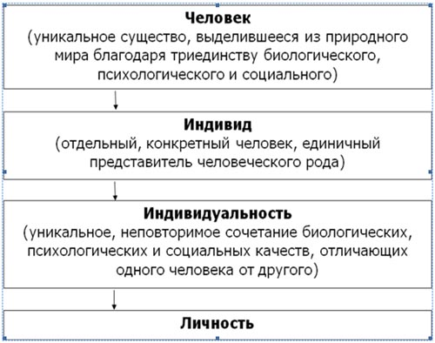
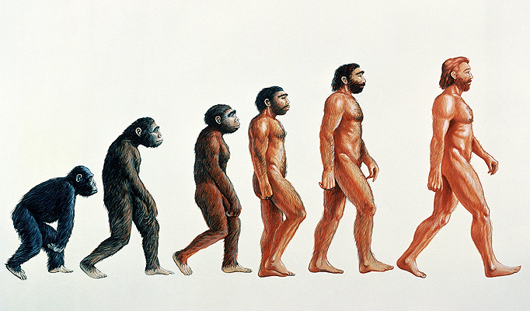

Slide 4
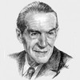
Индивид (от лат. individuum – неделимое)
В основе понятия индивида, по А.Н. Леонтьеву, лежит факт неделимости, целостности человека, наличия свойственных ему особенностей.
Индивид - отдельный человек, особь, принадлежащая к человеческому роду.
«Индивид, — писал А.Н. Леонтьев, — это, прежде всего, генотипическое образование... Понятие «индивид» выражает неделимость, целостность и особенности конкретного субъекта, возникающие уже на ранних ступенях развития жизни. Индивид как целостность — это продукт биологической эволюции, в ходе которой происходит процесс не только дифференциации органов и функций, но также и их интеграции, их взаимного «слаживания».

Slide 5
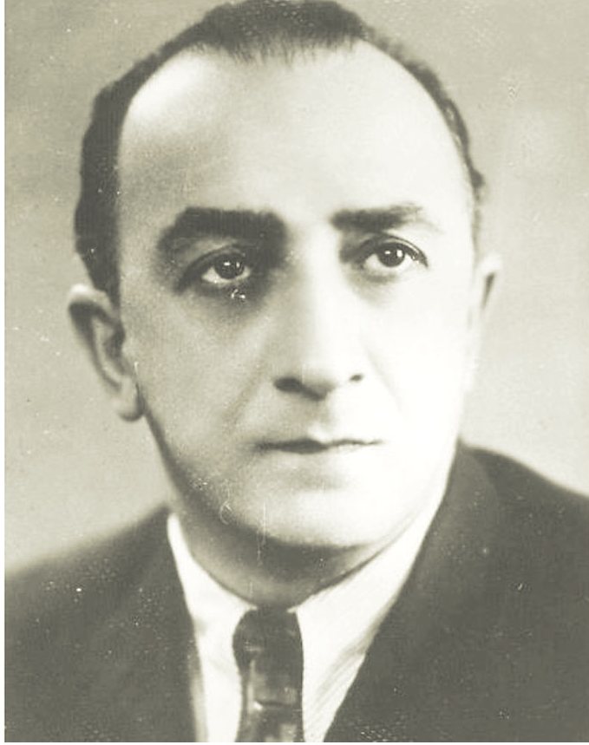
Индивидные свойства человека (по Б.Г. Ананьеву)
Диморфизмом называется фундаментальное разделение органических свойств человека на две качественно разные формы: мужскую и женскую.
Половой диморфизм — это физическое различие между полами, обусловленное биологически.

Slide 6
Определение понятий
ИНДИВИДУАЛЬНОСТЬ – это понятие отражает те особенности психики и личности индивида, которые присущи только данному человеку.
Эти особенности отличают одного человека от другого: индивидуально-неповторимые психобиологические особенности организма индивида, уникальные свойства личности.

Slide 7
Этапы развития индивидуальности человека
В процессе дальнейшего индивидуального развития человек приобретает свою Индивидуальность
В процессе включения в систему общественных отношений формируется личность
После формирования сознания человек становится СУБЪЕКТОМ, активно преобразующим мир
Человек рождается
как Индивид

Slide 8
Определение понятий
Субъект (лат. subjectus - находящийся в основе) активно действующий и познающий, обладающий сознанием или волей индивид
Субъективность - отношение к чему-либо, определяемое личными взглядами, интересами или вкусами субъекта, отсутствие объективности.
Субъективный:
свойственный только данному лицу, субъекту, личный;
односторонний, лишенный объективности, пристрастный.

Slide 9
Психология личности (англ. personality psychology) – раздел психологии, посвященный изучению личности, как отдельных ее характеристик, так их совокупности и связей между ними.
ПОНЯТИЕ ЛИЧНОСТИ В ПСИХОЛОГИИ

Slide 10
ЛИЧНОСТЬ
человек как носитель сознания (К.К. Платонов);
общественный индивид, объект и субъект исторического процесса (Б.Г. Ананьев);
социальный индивид, субъект общественных отношений,
деятельности и общения
качества индивида, приобретаемые им в общественной и
предметной деятельности и присущие только этому индивиду" (А.В. Петровский)
отличительный и характерный паттерн мышления, эмоций и поведения, формирующий личный стиль взаимодействия индивида с его физическим и социальным окружением
формирующаяся в течение жизни совокупность индивидуальных психологических особенностей, которые определяют своеобразное для данного человека отношение к себе, обществу и окружающему миру в целом

Slide 11
Гордон Уиллард Олпорт (1897 – 1967)
ПОДХОДЫ К ИЗУЧЕНИЮ ЛИЧНОСТИ
номотетический (от лат. norma – образец)
идиографический (от греч. описывать особенности)

Slide 12
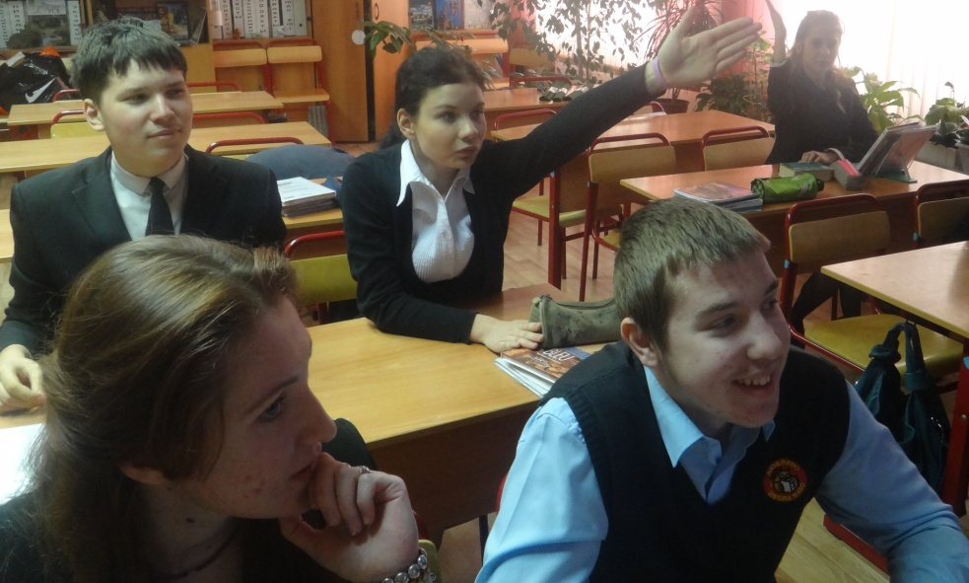
Личность - это особое системное социальное качество индивида, которое он приобретает в процессе возрастного развития при взаимодействии со своим социальным окружением.
Личностью
не рождаются,
личностью
становятся
Развитие человека в обществе и формирует его как личность

Slide 13
Понимание о том, что представляют собой люди, как они себя ведут и почему они поступают именно так, а не иначе нам дают Теории личности – тщательное выверенное умозаключения или гипотезы
Теории личности выполняют две основные функции:
1) объяснительная - она представляет поведение человека, как определенным образом организованное, обеспечивает схему, позволяющую упрощать и интерпретировать поведение, благодаря чему оно становится понятным;
2) предсказательная – она предсказывает будущее поведение и обеспечивает основу для прогнозирования результатов и событий
Разные теории основаны на разных структурах личности

Slide 14
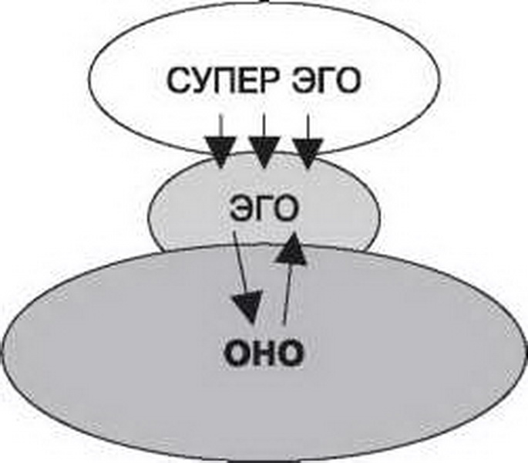
Структура личности по З. Фрейду:

Slide 16
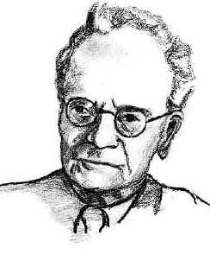
Сергей Леонидович Рубинштейн
Структура личности:
Способности— это индивидуально устойчивые свойства человека, определяющие его успехи в различных видах деятельности. Задатки.
Темперамент — это динамические характеристики психических процессов человека.
Направленность (Мотивация) — это совокупность побуждений к деятельности
Характер содержит качества, определяющие отношение человека к другим людям, работе… Акцентуации.

Slide 17
ТЕМПЕРАМЕНТ
(от лат. temperamentum – соразмерность, надлежащее соотношение частей)
генетически детерминированная
совокупность динамических особенностей психики (таких как скорость, темп,
интенсивность психических процессов и состояний), которые имеют тенденцию
оставаться постоянными в течение всей жизни и определяют эмоциональный настрой, способы мышления, поведения и
деятельности человека

Slide 18
АКЦЕНТУАЦИЯ ХАРАКТЕРА
англ. character accentuation, от лат. accentus – ударение
яркое доминирование некоторых черт характера (или их сочетаний) над
другими, находящееся в пределах нормы психического здоровья

Slide 19
СВОЙСТВА ХАРАКТЕРА
определенный
неопределенный
цельный
противоречивый
сильный
слабый

Slide 20
СПОСОБНОСТИ
индивидуально-психологические особенности личности, отличающие одного человека от другого, определяющие успешность выполнения деятельности или ряда деятельностей, не сводимые к знаниям, умениям и
навыкам, но обусловливающие легкость и быстроту обучения новым способам и приемам деятельности" (Б.М. Теплов)
свойства функциональных систем, реализующих отдельные психические функции, имеющие
индивидуальную меру выраженности и проявляющиеся в успешности и своеобразии освоения и реализации деятельности" (В.Д. Шадриков)

Slide 21
Факторы,
определяющие развитие способностей
характер деятельности
внешняя среда
внутренняя среда
возможность компенсации
склонность к занятиям данной деятельностью
скорость продвижения в овладении
способов и приемов деятельности
уровень достижений (качественный, количественный)
цена успехов
Показатели наличия способностей

Slide 22
УРОВНИ РАЗВИТИЯ СПОСОБНОСТЕЙ
Гениальность
Талант
Одаренность
Склонность
Задатки

Slide 23
НАПРАВЛЕННОСТЬ ЛИЧНОСТИ
НАПРАВЛЕННОСТЬ ЛИЧНОСТИ –
индивидуальная система устойчивых побуждений (мотивов) человека, которая складывается в процессе формирования и развития личности и
определяет его избирательность
отношений и активность
НАПРАВЛЕННОСТЬ ЛИЧНОСТИ
ХАРАКТЕРИЗУЕТСЯ
уровнем
широтой
интенсивностью
устойчивостью
действенностью

Slide 24
Мотив (от лат. moveo – двигаю; англ. incentive)
мотивация
Потребность (англ. needs)

Slide 25
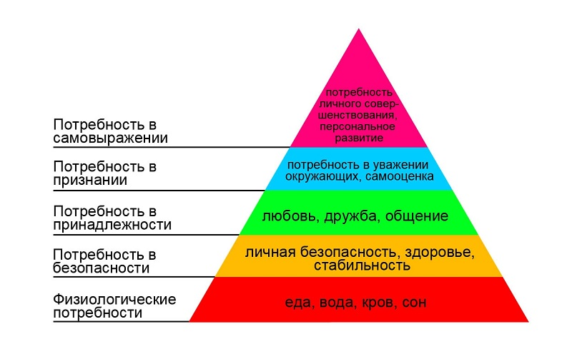
Пирамида Маслоу — это упрощенная модель иерархической теории человеческих потребностей, разработанной Абрахамом Маслоу.
Потребностью называют внутреннее состояние нужды, выражающее её зависимость от конкретных условий существования.

Slide 26
РАЗВИТИЕ ПСИХИКИ В ПРОЦЕССЕ ОНТОГЕНЕЗА

Slide 27
РАЗВИТИЕ В ПРОЦЕССЕ ОНТОГЕНЕЗА
СОЗНАНИЕ (англ.
consciousness) – высшая форма психического отражения, свойственная общественно развитому
человеку, связанная с речью и сформированная на основе человеческой практики
ОНТОГЕНЕЗ (греч. сущее,
существо; происхождение, развитие) – происхождение и развитие организма; процесс индивидуального развития, в ходе которого осуществляются
последовательные морфологические,
физиологические, биохимические и психофизиологические
трансформации в течение
всего жизненного цикла
организма

Slide 29
Материалистическая трактовка сознания
Сознание – высшая свойственная только человеку форма отражения объективных устойчивых свойств и закономерностей окружающего мира, формирование у человека внутренней модели внешнего мира, в результате чего достигается познание и преобразование окружающей действительности

Slide 30
Источники сознания:
внешний предметный и духовный мир - конкретно-чувственные и понятийные образы;
социокультурная среда - общие понятия, этические, эстетические установки, социальные идеалы, правовые нормы и т.д.
духовный мир индивида, его собственный уникальный опыт жизни и переживаний.

Slide 31
Функции сознания
1. Функция отражения.
2. Функция целеполагания.
3. Творческая функция (творчество есть путь и средство самопознания и развития сознания человека через восприятие им своих собственных творений).
4. Функция оценки и регуляции поведения и деятельности.
5. Функция построения отношения к миру, другим людям, себе.
6. Духовная функция – обусловливающая становление индивидуальности и развитие духовности.
7. Рефлексивная функция, являющаяся основной, характеризующей сознание функцией.

Slide 32
Свойства сознания как функционального органа
1) реактивность (способность к реагированию);
2) чувствительность (способность чувствовать и сочувствовать);
3) диалогизм (способность к восприятию себе подобных, а также самосознание как возможность вести внутренний диалог с собой);
4) полифоничность (множественность протекания психических процессов одновременно);
5) спонтанность развития (сознание каждого человека уникально, его развитие в онтогенезе не может жестко обусловливаться ни индивидными качествами, ни воздействием социальной среды.

Slide 33
Особенности сознания
Категоричность – отражение мира сквозь призму общечеловеческих знаний и позиций, отражение мира на основе концептуальных схем
Отражение существенных, наиболее значимых в данной ситуации взаимосвязей
Осознание целей деятельности, предвосхищение их в системе общечеловеческих понятий и представлений
Обусловленность индивидуального сознания общественными формами сознания
Сознание – концептуальная модель собственной личности и построение взаимодействий с действительностью на этой основе.

Slide 34
Основные характеристики сознания
1. Сознание - совокупность знаний об окружающем мире.
2. В сознании зафиксировано четкое различие между субъектом и объектом, между «я» и «не я».
3. Сознание обеспечивает осуществление целеполагающей деятельности человека.
4. В структуру сознания входит и эмоциональная сфера человека. Она отвечает за формирование эмоциональных оценок в межличностных отношениях и самооценки, эмоциональных реакций на явления окружающего мира, на внутренние явления.

Slide 35
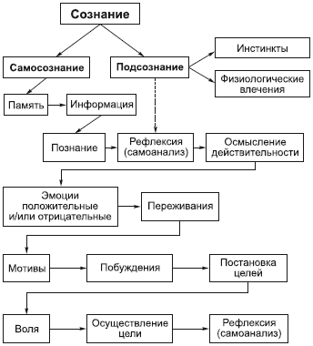
Работа сознания

Slide 36
Сознание рождается в бытии, отражает бытие и творит бытие

Slide 37
Бытийное сознание:
- решение комплексных задач поведения и деятельности человека;
- основа рефлексивного С., содержит в себе его истоки, поскольку значения и смыслы зарождаются в бытийном слое.
Значение – это объективное содержание общественного сознания, усваиваемое человеком.
Смысл – это субъективная интерпретация человеком объективных значений.

Slide 38
Самосозна́ние — сознание субъектом самого себя в отличие от иного - других субъектов и мира вообще; это сознание человеком своего взаимодействия с объективным миром и миром субъективным (психикой), своих жизненно важных потребностей, мыслей, чувств, мотивов, инстинктов, переживаний, действий.

Slide 39
Как формируется самосознание

Slide 40
Возрастная психология - это отрасль психологической науки,
изучающая факты и закономерности развития человека, возрастную
динамику его психики
ВОЗРАСТНАЯ ПСИХОЛОГИЯ

Slide 41
ЗАДАЧИ ВОЗРАСТНОЙ ПСИХОЛОГИИ
Изучение движущих сил, источников и механизмов психического
развития на всём протяжении жизненного пути человека
Периодизация психического развития в онтогенезе
Изучение возрастных особенностей и закономерностей протекания психических процессов
Установление возрастных возможностей, особенностей,
закономерностей осуществления различных видов деятельности, усвоение знаний
Исследование возрастного развития личности, в том числе в
конкретных исторических условиях
Определение возрастных норм психических функций, выявление психологических ресурсов и творческого потенциала человека
Создание службы систематического контроля за ходом психического здоровья и развития детей, оказания помощи родителям в
проблемных ситуациях

Slide 42
ЗАКОНЫ ДЕТСКОГО РАЗВИТИЯ (Л.С. Выготский)
Первый закон — цикличность развития
Второй закон — неравномерность развития
Третий закон — «метаморфозы» в детском развитии
Четвертый закон — сочетание процессов эволюции и инволюции в развитии ребенка

Slide 43
ЛИТЕРАТУРА
Бордовская, Н. В.
Психология и педагогика учеб. для вузов / Н. В. Бордовская, С. И. Розум. - СПб. : Питер, 2014. - 624 с. - (Учебник для вузов . Стандарт третьего поколения).
Психология и педагогика [Электронный
ресурс] : учеб. для бакалавров / ред. П. И.
Пидкасистый. - 3-е изд., перераб. и доп. - М. : Юрайт, 2017.
Педагогический энциклопедический словарь. М., 2003

Slide 44
Спасибо за внимание

